Slide 1
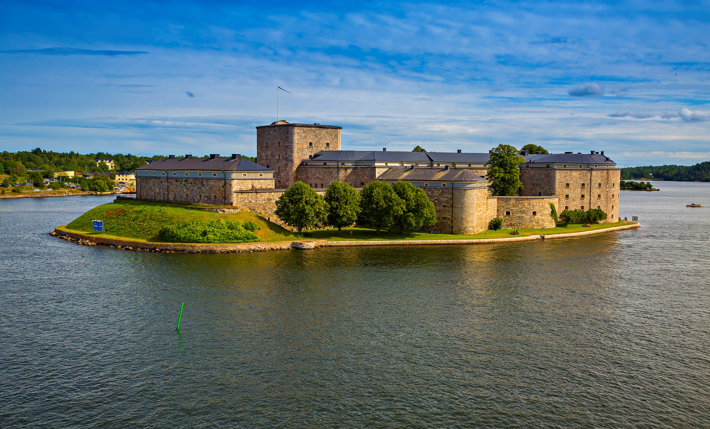


Den 16 december 1914 startade Vaxholms radio med anropssignalen SAF. Bildspelet visar stationens verksamhet fram till avvecklingen under 1970-talet.

Slide 2
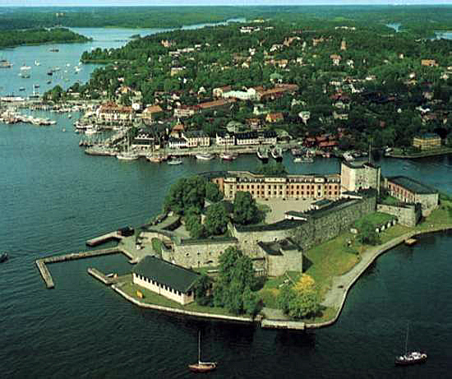
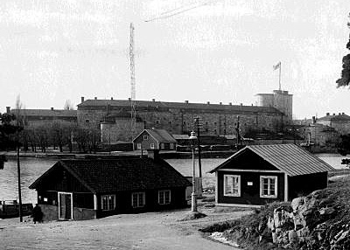
Stationshusets placering fram- går av den svartvita bilden och vid pilen på översiktsfotot.
Den svartvita bilden är tagen från Rindö västra, nära färjläget.

Slide 3
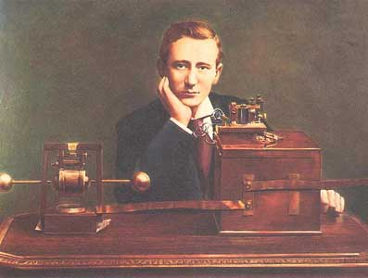
Men hur började det hela?
Den 5 maj 1894 sänder Marconi
”trådlöst” över en sträcka på
¾ mile, cirka 1200 meter!
I augusti 1895 sänder Marconi
över en sträcka på 2,4 km!
I juni 1896 erhåller Marconi pa-
tentet på uppfinningen av radion
Den 12 dec 1901 har Marconi kontakt med USA
1909 erhåller Marconi Nobelpri-
set tillsammans med Karl Ferdi- nand Braun

Slide 4
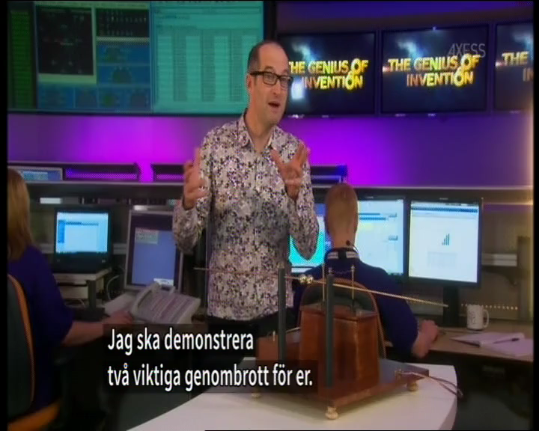

Slide 5
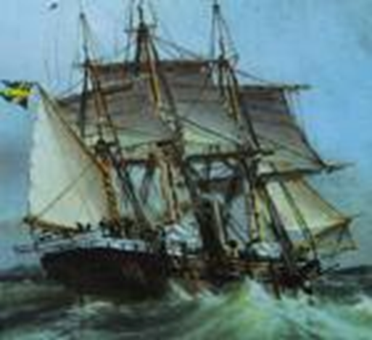
1899 besökte svenska ång- korvetten Balder den engel-
ska örlogsstationen Daven -
port i England, där pågick försök med Marconiutrust- ningar med ”fördelaktiga” resultat.
Försök att köpa utrustningar av Marconi gjordes men miss- lyckades, troligen p g a att pa- tentfrågan ej var löst i Sverige.

Slide 6
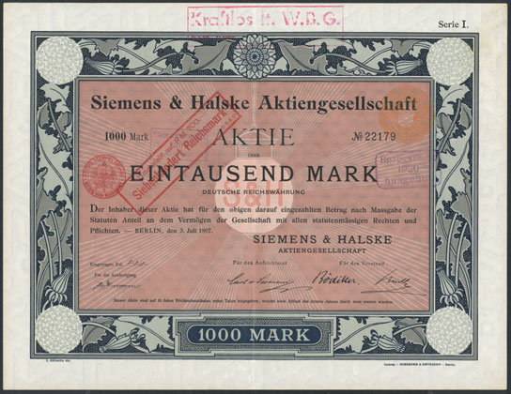

Kontakt togs nu med Siemens & Halske och AEG i Tyskland och redan på hösten 1900 fanns två försöks- utrustningar på plats i Sverige och installerades om- bord på två ångslupar i Karlskrona.
Resultaten från proven var klart positiva.
Men vem var nog kvalificerad att leda det fortsatta införandet av gnisttekniken vid flottans enheter?

Slide 7
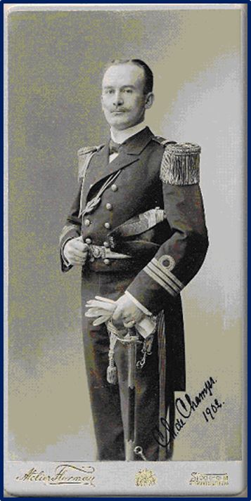
Charles Leon de Champs, född 1873 i Stockholm och tjänstgörande som ung löjtnant vid KMF artil- leriavdelning, utsågs 1900 till chef för hela försöks- verksamheten.
de Champs var mycket välutbildad med bl a högskole- studier i artilleri och med tjänstgöring vid Svea ingen- jörsbataljon.
Placerades inledningsvis vid minavdelnigen som var ansvariga för flottans telefonutrustningar, men flyt- tades senare till torpedavdelningen som tog över hela radioverksamheten.

Slide 8
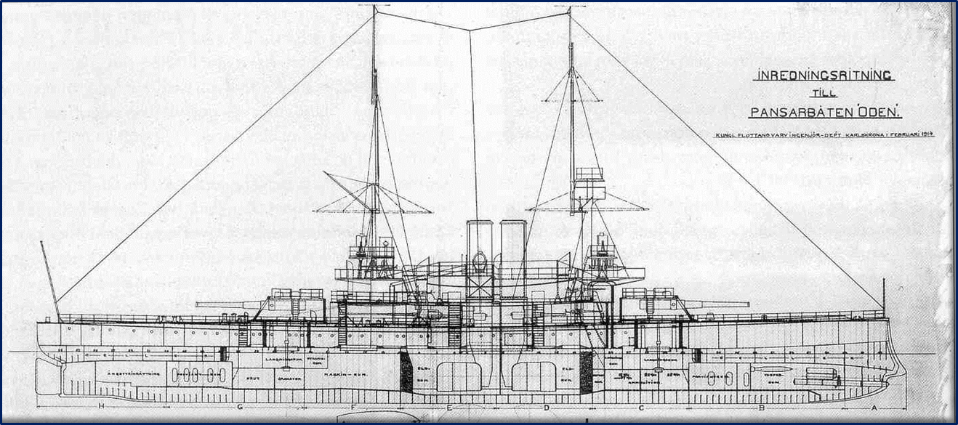
Installationen av radioutrustningar på flottans fartyg tog fart och redan hösten 1901 fanns ett 10-tal ”gniststationer” ute på fartyg som deltog i den s k ”Kusteskadern”.

Slide 9
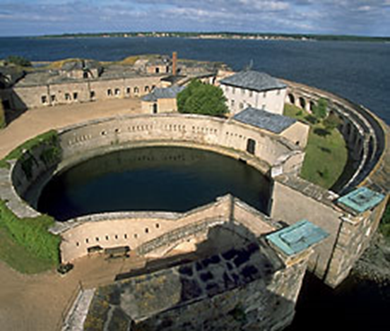
Radioförbindelsen mellan fartyg fungerade allt bätt -re, men radiosambandet mot förband i land sakna- des!
Enligt de Champs anteck-ningar skall försök till tra- fik mot bl a pansarbåtarna Göta och Oden ha skett i juli 1902 från Kungsholms fort i Karlskrona skärgård.

Slide 10
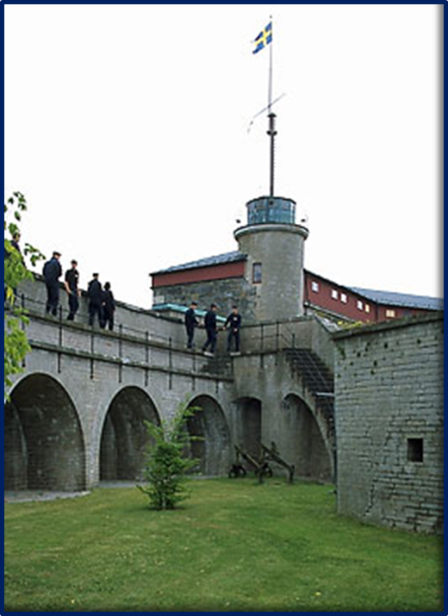
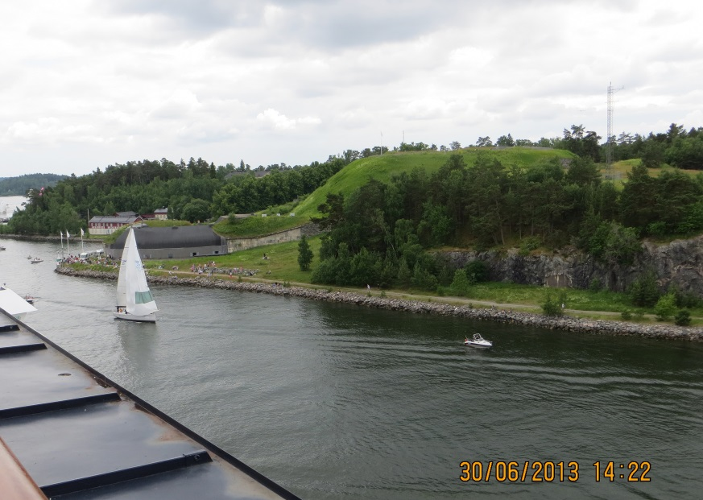
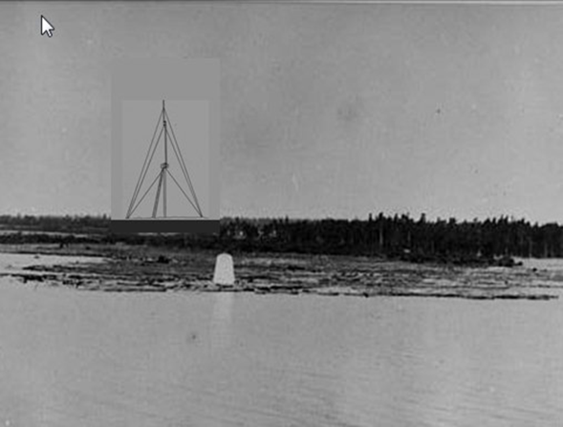
Utbyggnad av landbaserade kustradiostationer genomfördes 1902 – 1905 vid, från vänster, Kungsholms fort, Oskar-Fredriksborg vid Oxdjupet Rindö och vid Fårösund Norra Gattet.
Oskar-Fredriksborg (OF) blev föregångaren till Vaxholm radio.

Slide 11
Ragnar Rendahl,
född 1878 i Karlstad.
Anställdes 1908 vid KMF, samtidigt som de Champs slutade sin anställning där. Rendahl studerade först vid KTH i Stockholm och av- slutade sina studier som civilingejör i Berlin år 1900.
Han fick sedan anställning vid AEG som la-
boratorieingenjör på avdelningen för den ”trådlösa telegrafin” och blev 1903 dess chef.
Rendahl kom att leda flottans, men även Te-
legrafstyrelsens stationsutbyggnader in på 1920-talet. Han var också konstruktör av den s k ”Rendahlsmasten”, som än idag finns kvar på någon plats i landet!

Slide 12
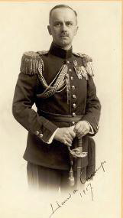
1913 tog man också beslut om utbygg- nad av ytterligare radiostationer näm- ligen:
Vaxholm/SAF 1914
Härnösand/SAH 1916
Boden/SAI 1914, först i armens
regi, från 1919 Tvt
Karlsborg/SAJ 1918
Grimeton/SAQ 1924
Generaldirektör Överstelötnant Kommendörkapten
Herman Rydin Henri de Champs J.G. Eklund
K.Tsn Armén Marinen
Tvister om äganderätten till radiostationerna.
1913 ägde marinen de fyra stationerna i Karlskrona,
Tingstäde, Oskar-Fredriksborg och Skeppsholmen.
Telegrafstyrelsen endast stationen i Göteborg, men
ville gärna ta över även marinens stationer!
Så småningom kom man överens om att marinen skulle behålla Karlskrona och Tingstäde, medan Telegrafstyrelsen blev ägare till övriga stationer bl a
Vaxholm radio.

Slide 13
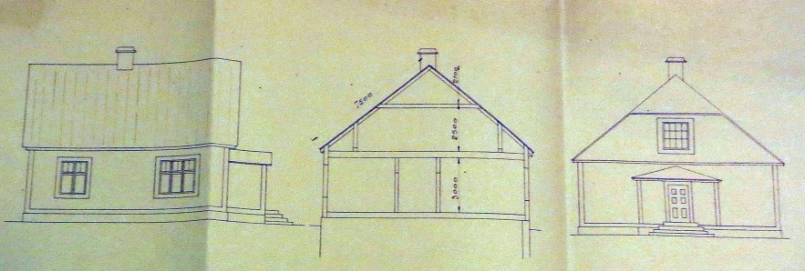
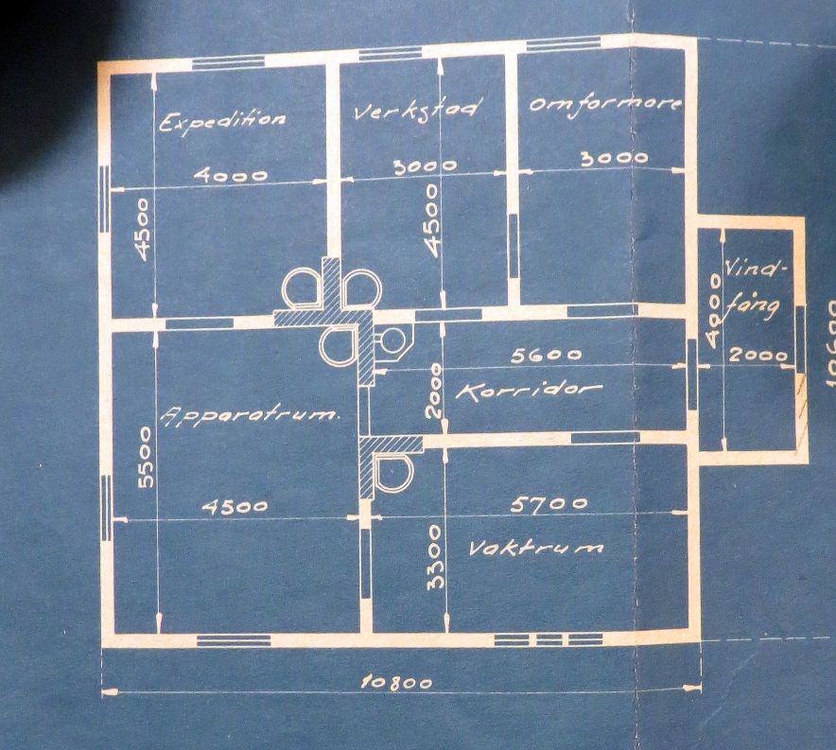
Just här på den östra sidan av ön uppfördes hösten 1914 ett trähus som skulle bli radiostationens hemvist.
Husets totala yta var cirka 100 kvadratmeter och skulle rymma alla funktioner inklusive vaktrum.

Slide 14
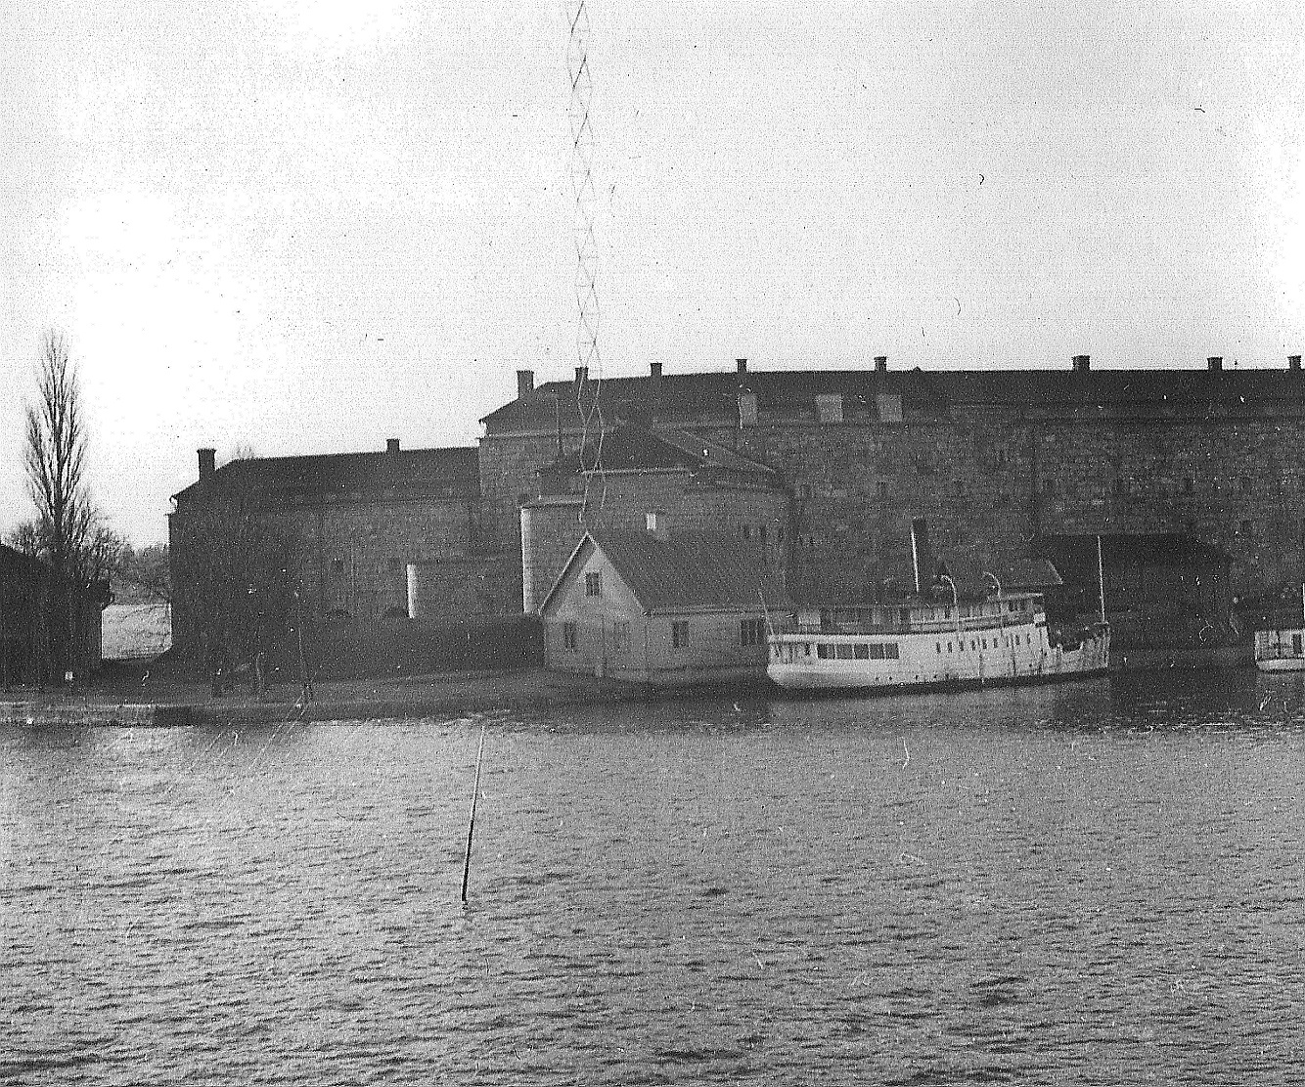
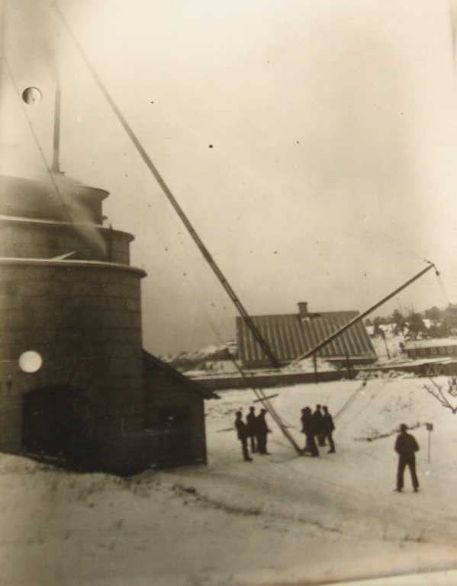
Bild ovan visar mastresning i decem- ber 1914. Taket på stationshuset skym-
tas bakom masten.

Slide 15
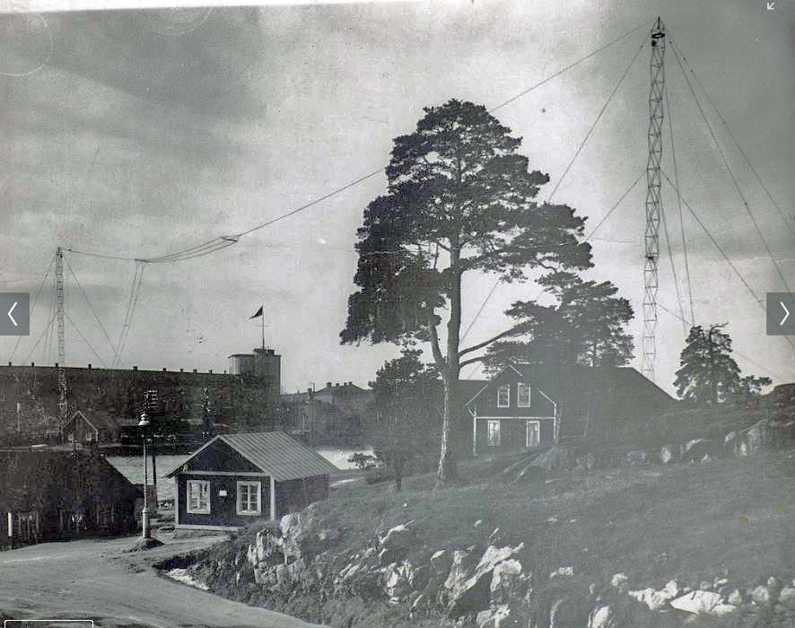

Slide 16
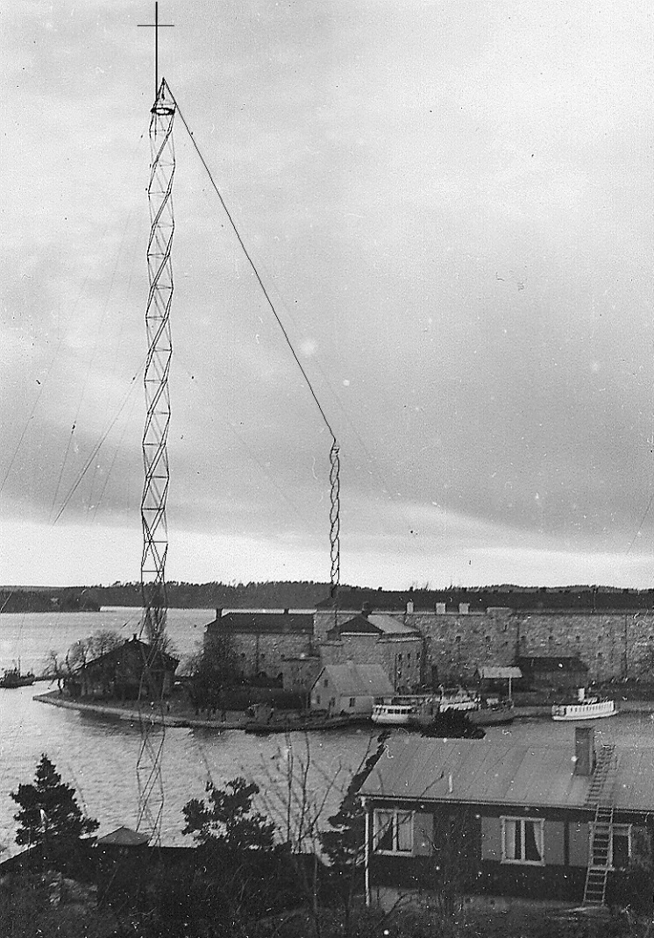
Vy mot Kastellet från Rindön.
De två 50-meters Rendahlsmasterna med antennspann över fästningssundet.
Stationshuset ligger precis på kajkanten.
Tydligen var denna plats huvudkaj för Vaxön, flyttades
senare till motsatta sidan.
Radiostationen hade sitt jordnät ned i vattnet vid kajen, fartygstrafiken orsakade ofta skador på detta liksom på antennspannet som revs ner av passerande fartyg med höga master.

Slide 17
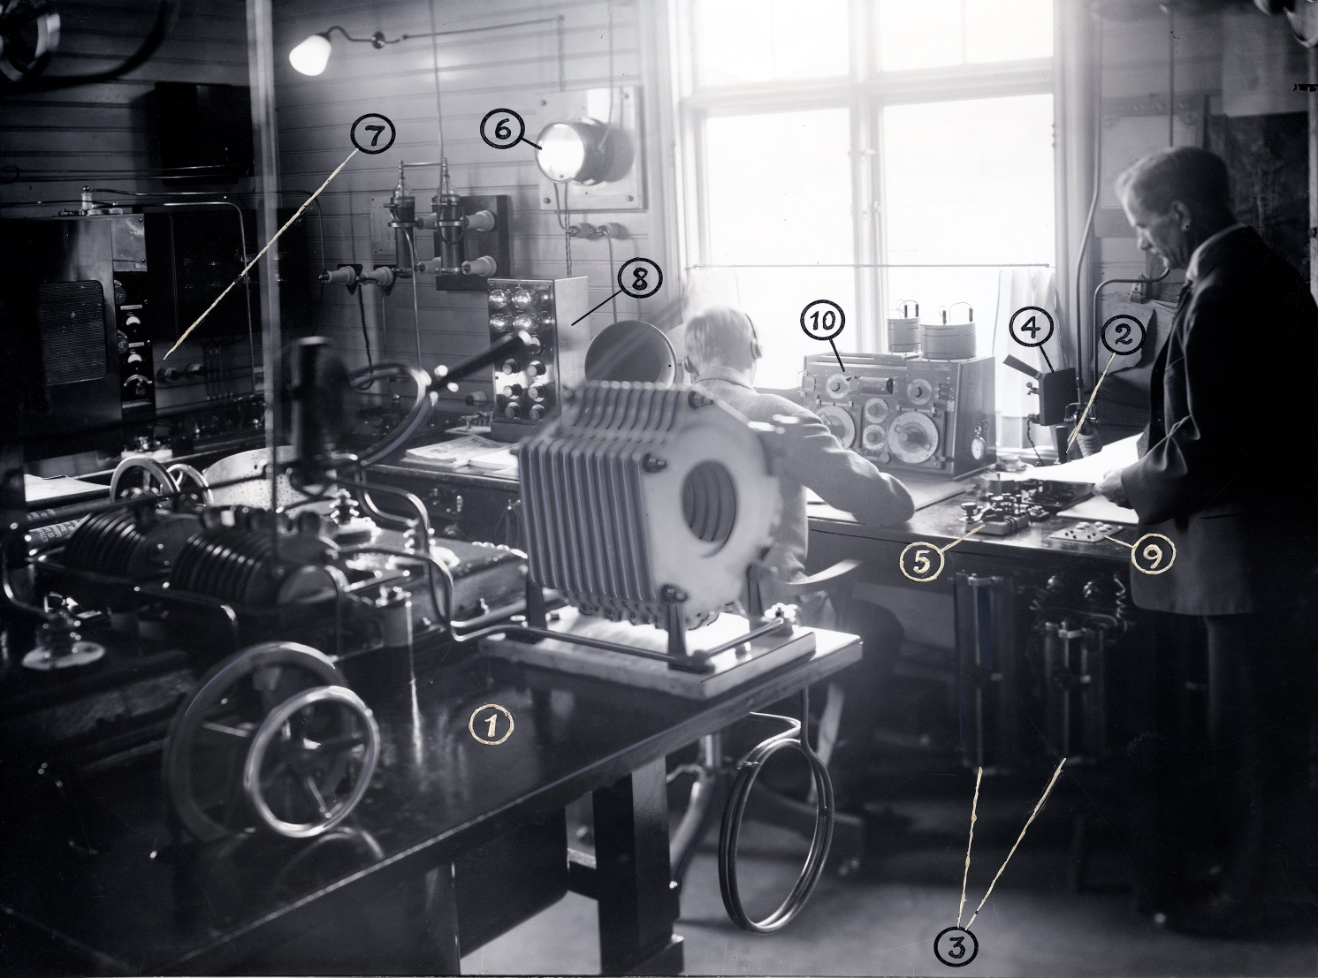
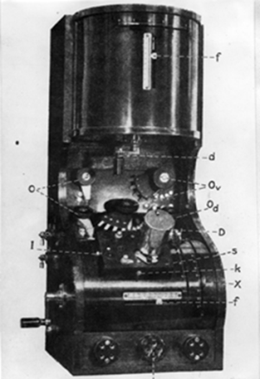
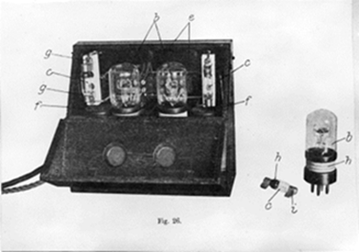
Vaxholms radioexpedi-
tion 1914.
LV-mottagare m/15 AEG
LV/MV-mottagare AEG

Slide 18
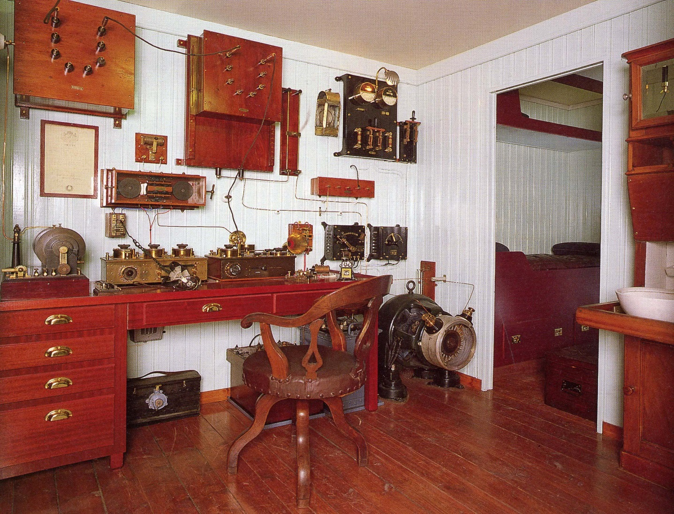
Exempel på fartygsradioinstalla-
tion 1912 med Marconis utrust-
ningar.
Roterande gniststräcka användes.
Bilden från ”Telegrafboken” ut-
given av Telemuseum 1997.

Slide 19
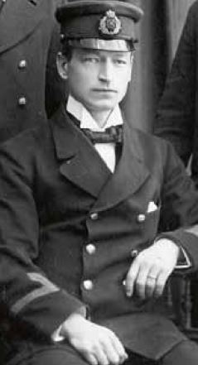
Uok Alkfors kom till Vaxholm radio 1915 och blev chef för den marina per- sonalen under hela 1.a världskriget.
Axel Jenner med ett för- flutet vid Boden radio, kom till Vaxholm runt 1923 och verkade där som radiokommissarie
i mer än 10 år.

Slide 20
”Vid sidan av undervattensbåtar och flygmaskiner är det ej till ringa del radiotelegrafin, som sätter sin prägel på det krig, som rasar över större delen av en kontinent. Radiostationerna ha blivit en ny kommunikationsmöjlighet av synnerligen betydelse, och det är inte ovanligt, att man under strider där nere på flandriska kusten likaväl som borta på Aribiens flodstränder möts häftigast just vid kampen om en enkel gniststation. Visar det sig omöjligt att erövra den hel och bibehållen, så må den hellre offras än lämnas kvar i fiendernas händer!” Utdrag ur Aftontidningen 30 december 1914.
Fortsatt citat ur Aftontidningen 31 december 1914.
”På dagen hör man inne på Vaxholms station rösterna från övriga svenska gniststationer, även om det ofta avbrytes eller störas av fartygsstationer, som befinna sig någonstans i Stockholms inlopp.
På nätterna har man däremot lyckats fånga ljudet från betydligt längre bort belägna stationer, exempelvis fartyg på Atlanten, väster om England. Vid så långa distanser har man dock svårt att få en fullständig utskrift av den korrespondens mellan tvänne stationer, som man identifierat”.

Slide 21
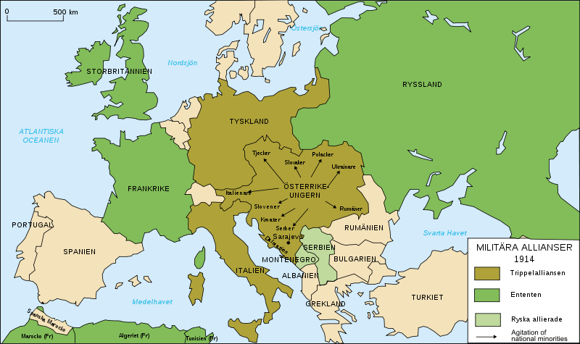
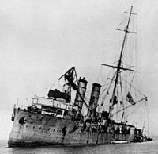
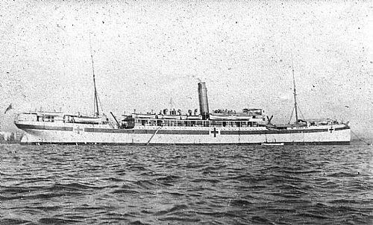
SMS Albatross, tysk minikryssare, sänktes 1915 av ryssarna på svenskt vatten vid Got-land.
Första världskriget påverkade Sverige i högsta grad. Sverige var tillsammans med Danmark och Norge neutrala under hela kri – get. Finland tillhörde ännu Tsarryssland sedan 1809. Detta inne- bar bl a att Sverige hade land- och sjögräns med Ryssland. Hur de stridande var grupperade framgår av kartan ovan.
Stora krav ställdes nu på Vaxholm radio att hantera radiotrafiken både mot civila fartyg och militära sjögående förband.
Ryska torpedbåtar sänkte den 16 juli 1916 tyska ångaren Syria, med svensk krono -lots ombord på svenskt sjöterritorium utanför Bjuröklubb.

Slide 22
Enligt Carl-Uno Sjö – blom genomfördes en
radiosändning med tal och musik från
Vaxholm radio in till
Stockholm den 1 sept.
1919. Bör ha varit den- na sändare från SRA.

Slide 23
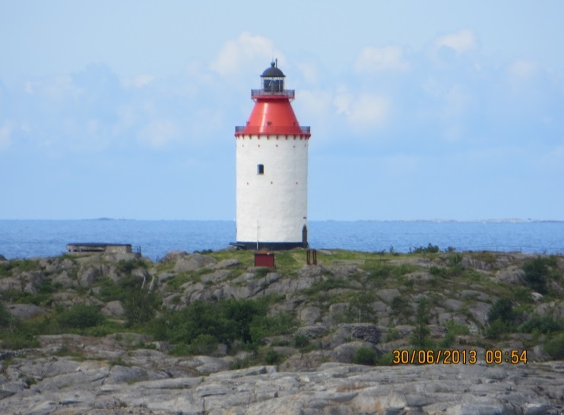
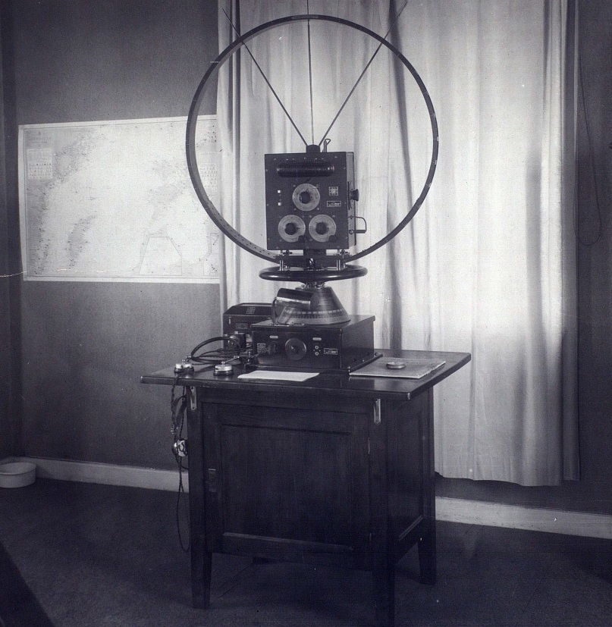
1924 byggs en pejlstation på Landsort, Landsort Gonio (SAO), med inomhus ramantenn. Vaxholm radio blir huvudstation för pejlstationen. Förbindelsen mellan stationerna sköttes med vanlig telegraf.

Slide 24
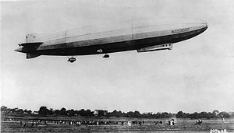
En märkesdag för ra - diostationen var den 8 oktober 1919 då ett luft- skepp för första gången landade i Sverige. Det var det tyska luftskep - pet Bodensee som lan -dade på Gärdet i Stock- holm. Vaxholm radio hade telegrafikontakt med luftskeppet redan vid starten från Berlin, och övergick till telefo- ni på ca 10 mils avstånd.
Stationen hade 1928 också trafik med Nobile-expeditionen som med luftskeppet Italia var på väg till Nordpolen.

Slide 25
1938 i juni lämnade Telegraf-styrelsens personal Vaxholms
radiostation på kastellet.
Samtidigt övertog marinen sta- tionen och blev kvar i Vaxholm till in på 1970-talet.
cq cq cq de saf = coast station saf now ending service to merchant mariners = sdj radio taking over from now on = tu everybody +
saf de sdj = gn, many thanks for good service during many years = sdj QRV from now on +
sdj de saf = tu cl

Slide 26

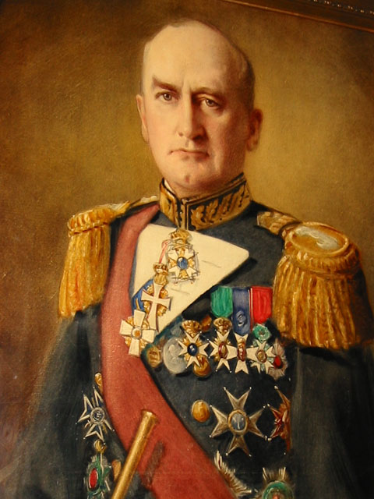
1938 lämnade Kungl. Telever –kets personal Vaxholm radio och flyttade till Stavsnäs.
Den 10 juni 1938 övertog ma- rinen Vaxholm radios installa- tioner ute på Vaxholms fäst ning inkluderande signalen SAF.
Personen på bilden är vice amiral
Charles Leon de Champs som vi känner igen från tidigt 1900-tal
när han var ansvarig för införan-
det av ”gnisttelegrafin” i marinen.
1938 var han Sveriges förste chef
för marinen och gjorde anspråk
på att få använda Vaxholm ra-
dio som sin egen station.

Slide 27
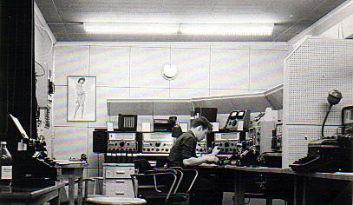
1941 var de nya lokalerna för mari-nens Vaxholm radio klara vid Rin- dö västra, nära färjeläget.
Grindar till höger på bilden leder intill bergrummet och den skydda- de expeditionsplatsen. Baracken på hjässan innehöll såväl fredsex - pedition som förläggning.
.
Vaxholm radio, expeditionsbaracken vid Rindö västra.Telegrafisten på bilden är OlavTimlin (Larsson), bilden 1950-tal.

Slide 28
I början på 1940-talet tillfördes stationen
en ny sändare från svenska företaget SRT
med beteckningen: 3 kW LV-sändare m/42.
Fanns kvar i marinen in på 1990-talet.
Typisk reservexpeditionsplats i marinen från 1950-talet.
Till vänster KV-mottagare m/50 från GEC.
LV-mottagaren till höger är typ RA 117 från
Racal.

Slide 29
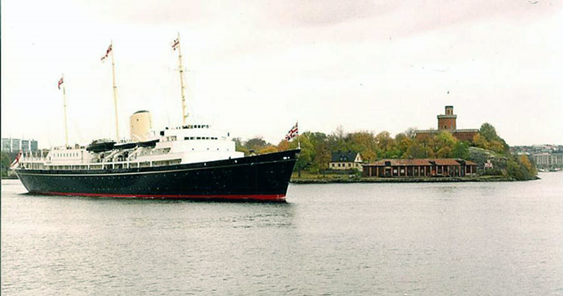
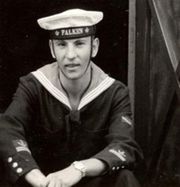

xxx xxx xxx = saf saf de gqxc gqxc = hmy britannia aground but no imminent danger = trying get free by own means = master +k
”Mästerlotsen hade
inte lotsat på flera
år och Britannia
gick på ett grund.
Strax efter började
det ropa på alla ra- diokanalerna, teleprintern rasslade och telefonerna ringde och det dröj- de innan förstärkningen som sov kom till undsättning. Britannia kom loss och forcerade med jagar -na för att hålla tidplanen. Massor av bryggor längs farleden förstör -des”.
gqxc de saf = gm es qsl = qru? OK?
de saf = ok gm
de gqxc = tu gm ee
Engelska drottningen Elisabeth II besökte Stockholmden 8 juni 1956 ombord på sitt fartyg Brittania för att möta sina kungliga släktingar i Sverige och titta på de olympiska ryttartävlingarna.
Ombord fanns svensk mästerlots som skulle ta fartyget in till Skepps-
bron i Stockholm. På Vaxholms radio satt den unge signalmatrosen
Evert Tryding på vakt mellan kl 0400-0600, då plötsligt ”helvetet”
bröt loss!

Slide 30
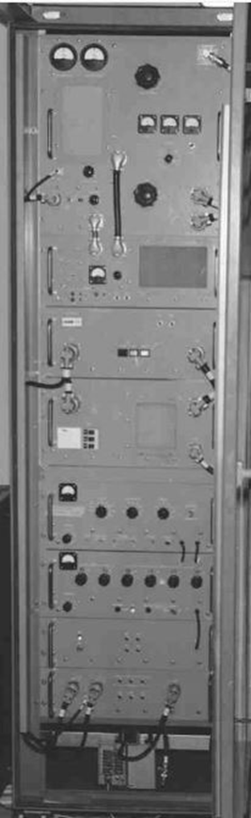
200 W KV-sändare m/52
Tillv. Philips
1.5 kW KV-sändare m/54
Tillv. SRA
50 W KV-sändare m/54
Tillv. Philips
1 kW KV-sänd. CT 1000
Tillv. SRT

Slide 31
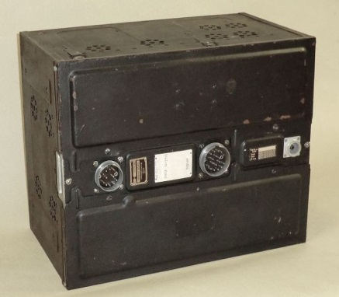
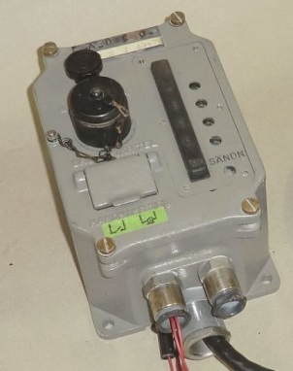
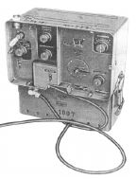
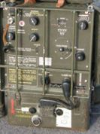

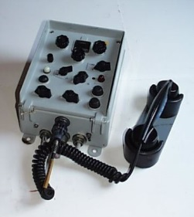
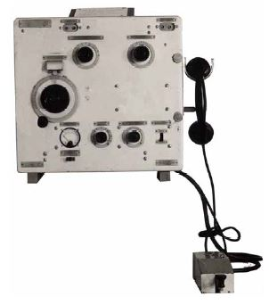
5 W UK-station m/46, amerikansk surplus inhandlad för 19,50$ per st.
Frekvensomr: 100 – 156 MHz, 4 kanaler
Modulation: AM Uteffekt: 5 W
Till vänster 3 W FMUK m/53(RA121)
Användes bl a för samband med
flottans hjälpfartyg. Stationen kom
från armen. Täckte även delar av
RA 122:s frekvensområde.
Till höger 3 W FMUK m/54(RA 122) Användes för samband med KA och
vissa närförsvarsförband i armen.
Endast simplex telefoni, 101 kanaler.
Bägge stationerna tillverkade av SRA.
RA 800, marinens
stridsledningsstn
från 1960-talet/PEAB.
Frekvensomr: 100-159,975 MHz,
2400 kanaler.
Både AM och FM.
Uteffekt: 10 – 20 W.
Fjärrmanöverbar
med extra utrustn.
25 W UK-stn m/39
Tillverkare: SRA
Frekvensomr: Lägre UK-bandet, 10 kan.
Modulation: AM
Både telegrafi och
telefoni.

Slide 32
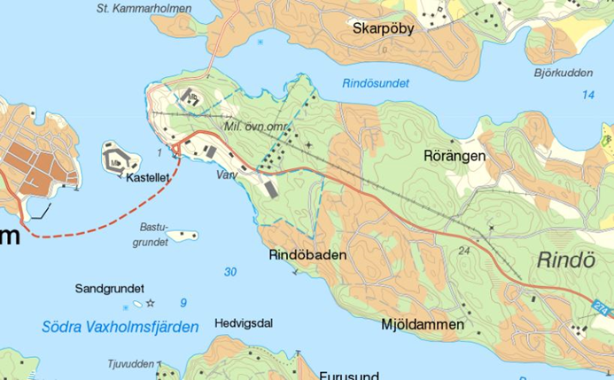
Platsen för Vaxholm radio från 1940
Platsen för sändarannexet

Slide 33
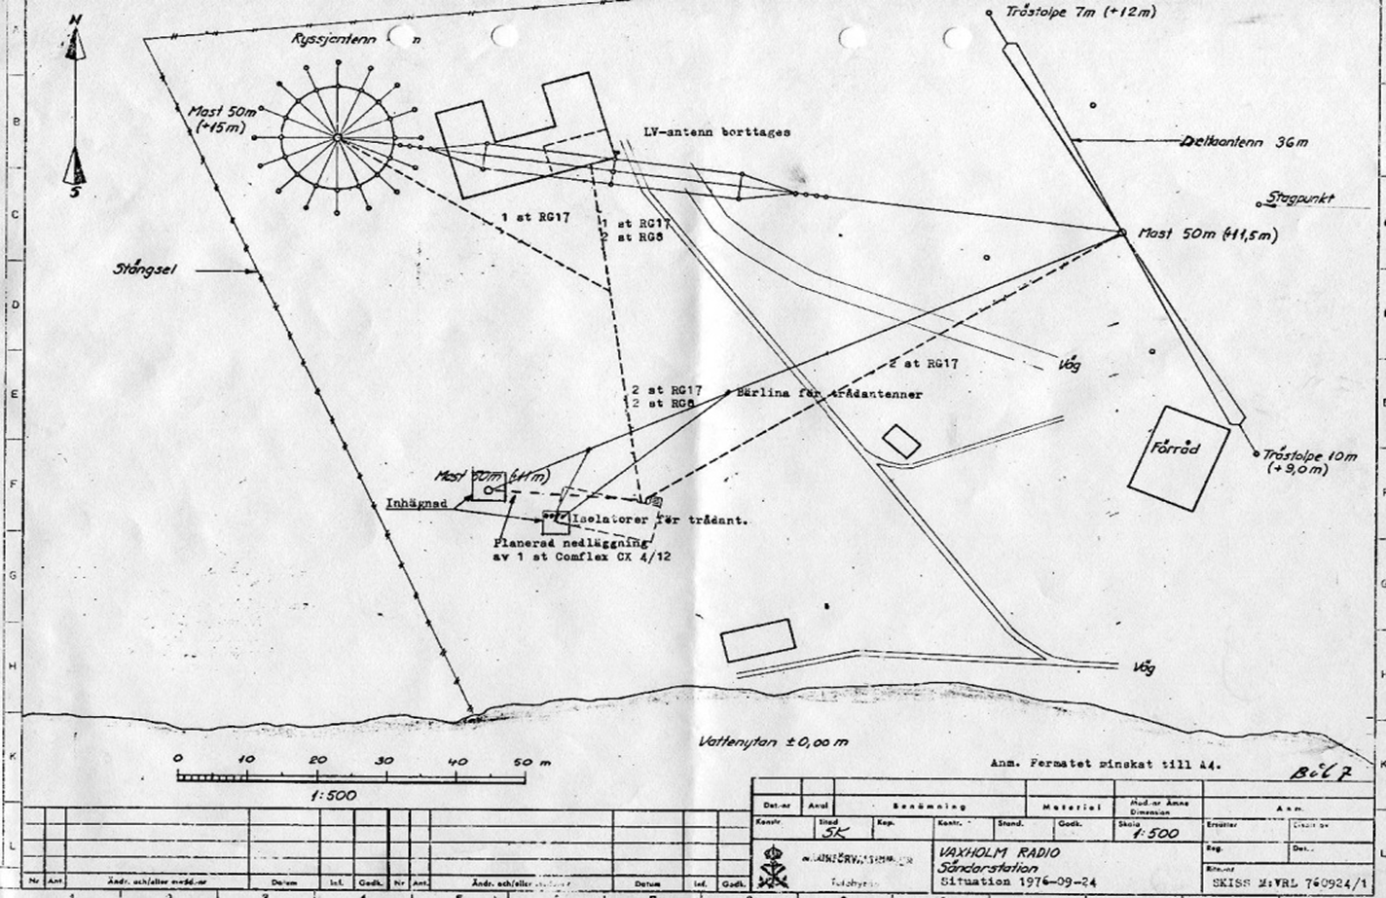
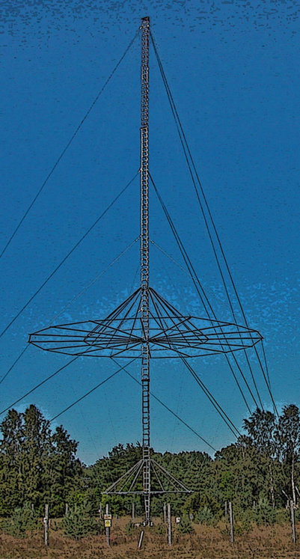

Slide 34
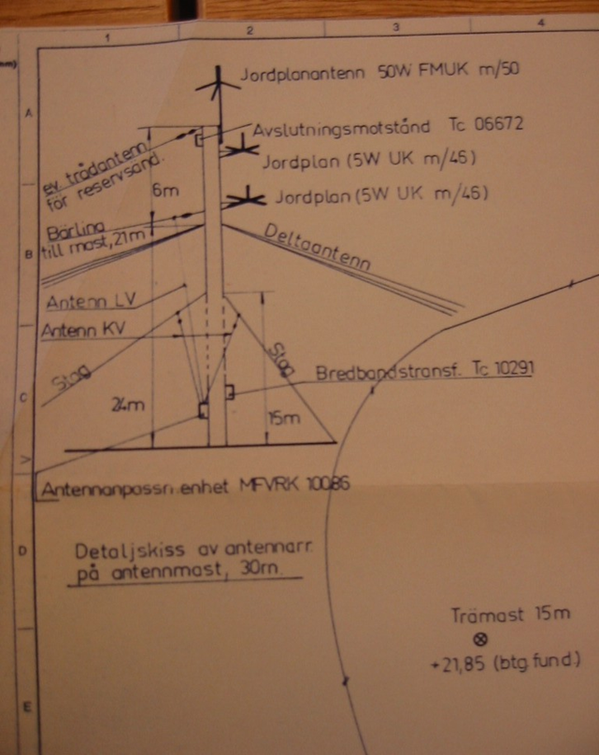
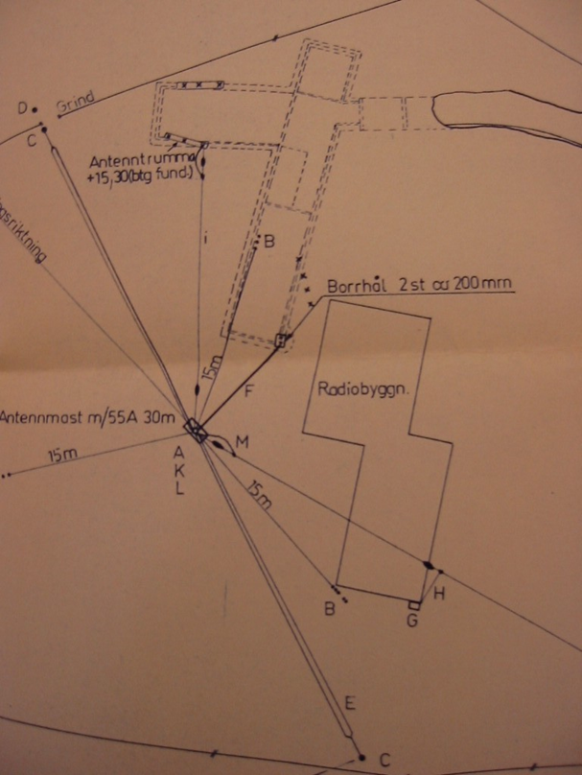
Planritning över radiostationen på Rindö västra.
Bergrummet streckat inlagt, den s k radiobygg –
naden är baracken på hjässan.
30 metersmast som plattform för ett antal UK-antenner men även för deltaantennen

Slide 35
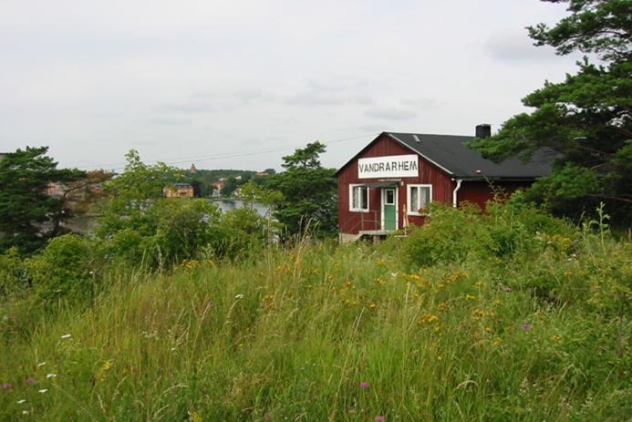

Slide 36
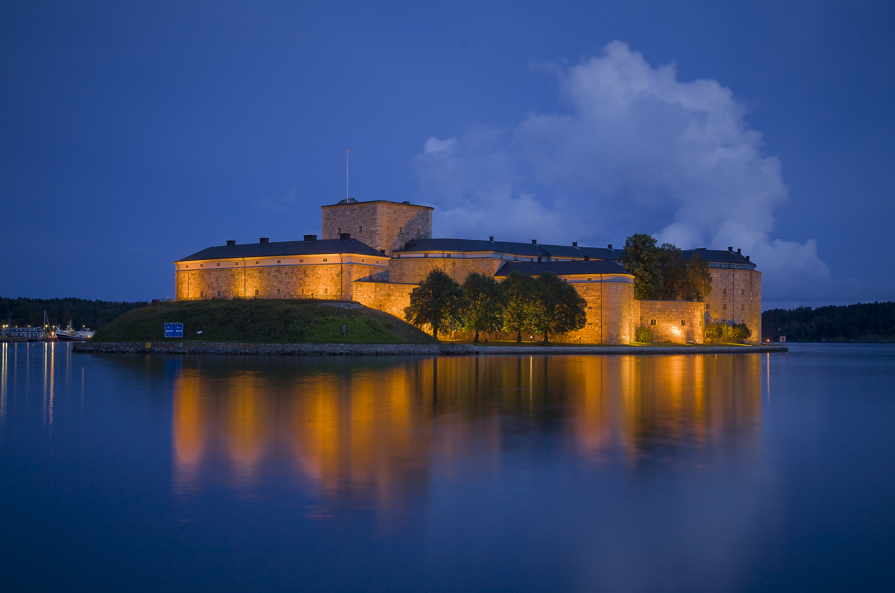
Varmt tack till alla som har medverkat till att minnet av nu sekelgamla Vaxholm radio firas den 23 augusti 2014

Slide 37
Källor till bilder, videos och dokument i bildspelet.
Tekniska museet, Marinmuseet, Vaxholms fästningsmuseum , Riks-och Krigsarkiven, Marinen, Statens Fastighetsverk/SFV, SVT/Öppet arkiv, BBC/Marconi, Strömma Kanal och privata bilder av författaren.
Musikklipp: Bild 1 = Kustartilleriets defileringsmarsch
Bild 26 = Marinens paradmarsch

